Slide 1
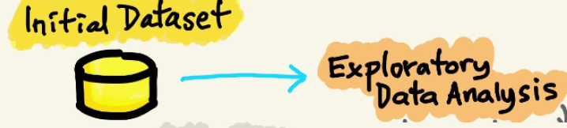
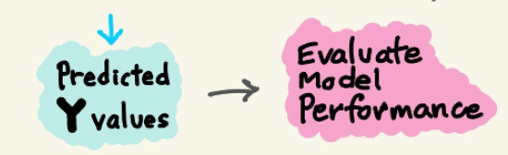
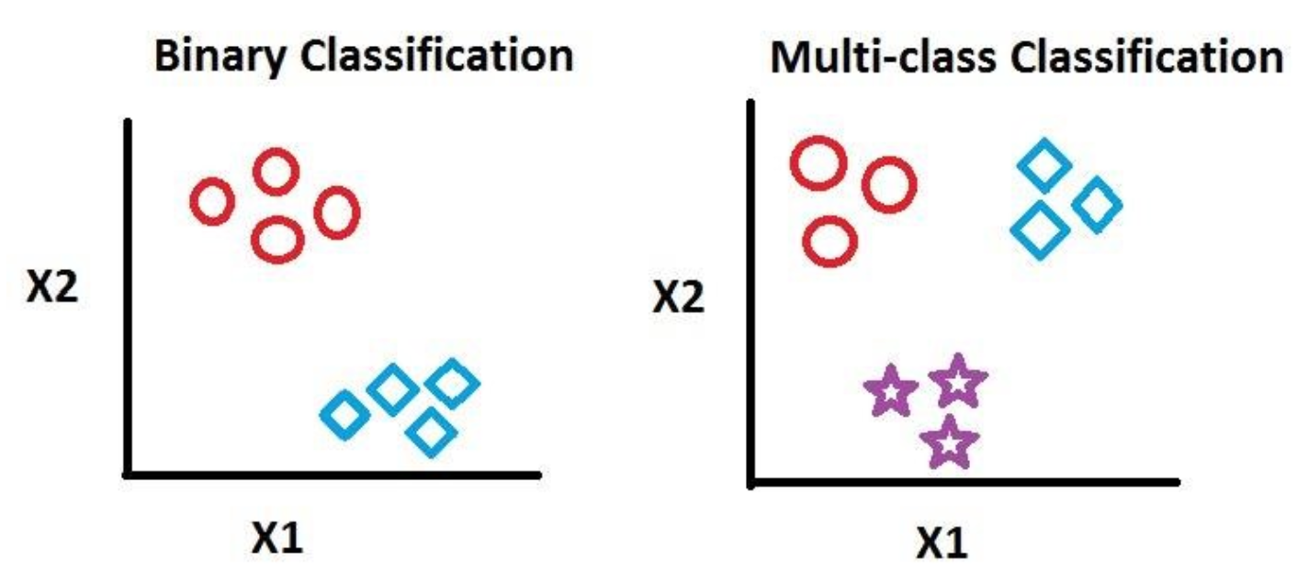
FLOW CLASSIFICAZIONE ML
Data cleaning + fill/drop missing data + remove not useful features
Verify data dtypes
Trasformare la colonne categoriche in numeriche(compresa target)
Selezione matrice features e vettore target
Normalizzo i dati (opzionale)
Divido il mio dataset in train e test
Dichiaro il classificatore che allenerò
Fitto il modello sulla parte di training
Verifico l’accuracy del modello
Stampo la confusion matrix del modello
Stampo il classification report per f1 score
Se il problema è BINARIO stampo la ROC curve
Se il problema è BINARIO stampo la AUC
Se ho più modelli seleziono quello con la AUC più grande.
Creare la pipeline finale di inference
Generare un array compatibile con il modello che ci restituisca la corretta prediction.
Salvare la pipeline come file *.pkl

